Slide 1
【ワークショップ】
ゆるやかな因果関係図
～現場の課題を見える化～
研修会ワークショップのご案内資料
平成30年度 厚生労働省委託事業
介護サービス事業における生産性向上に資するガイドライン作成等一式
このワークショップでは、一般社団法人全国介護付きホーム協会のご協力をいただき、現在進行している平成30年度「介護サービス事業における生産性向上に資するガイドライン作成等一式」（厚生労働省委託事業）の普及啓発の一環として、介護サービス事業所の課題の抽出や構造化に簡単に取り組むための「ゆるやかな因果関係図」づくりを紹介させて頂き、参加者の皆様にも実際に体験して頂きます。
© 2019 NTT DATA INSTITUTE OF MANAGEMENT CONSULTING, Inc.

Slide 2
    因果関係図とは
因果関係図を使う目的：原因と結果を図を描いて結び、わかりやすく見える化する
因果関係図は、その名前のとおり、「図」を使って現場の課題の原因と結果の関係を見える化するツールです。
現場にはたくさんの課題があります。たとえば、棚の整理といったすぐに対応できる課題から、新人教育など長期対応が必要な課題もあります。あるいは、同じ課題でも、経営者からみた問題意識とマネジャークラス、現場スタッフの問題の捉え方は様々です。そのため、頭の中だけで課題を整理してもうまくいかないものです。様々な視点で出された課題を繋ぎ、課題の全体像を理解することを助けます。
因果関係図のよさ
因果関係図づくりは、とても簡単です。ホワイトボードと付箋があって、スタッフが集まればすぐに取り組めます。また、ゆるやかな因果関係を作りますので、厳密な分析は必要ありません。
因果関係図のよさは、課題の全体像を簡単に理解しやすくしてくれるところです。特に、図を使って表すことでその理解を助けてくれます。
実際の作業では、課題同士を「原因」と「結果」に分けてホワイドボード上で矢印を使ってつなげていきます。因果関係を方眼紙などに書き込んだとき、「そうじゃなかった」と思いやり直したいときもあります。今回は、付箋を使って切り貼り方法をご紹介します。付箋を自由自在に動かし、簡単に試行錯誤できます。
因果関係図は、事業所・施設が抱える課題の全体像を描きます。そのため、これから解決を目指す課題が全体図のどこに位置するのか理解するのに役立ちます。
さっそく、因果関係図を作ってみましょう！！
© 2019 NTT DATA INSTITUTE OF MANAGEMENT CONSULTING, Inc.

Slide 3
    改善活動における因果関係図の位置付け
改善活動の取組は①改善活動の準備②課題の見える化③実行計画の立案④改善活動の実行⑤振り返り⑥実行計画の練り直しの6つの手順に分けることができます。
このワークショップで紹介する因果関係図作りは「②現場の課題を見える化しよう」のステップにあたり、課題を分析するためにはとても効果的なツールです。
改善活動の手順とポイント
手 順
進めるコツ
１
改善活動の準備をしよう
改善活動するプロジェクトチームを立ち上げ、プロジェクトリーダーを決める
経営層から事業所全体への取組開始を宣言をする
２
現場の課題を
見える化しよう
「気付きシート」から「因果関係図」を作り課題の見える化、構造化
「因果関係図」から取り組む課題を絞り込む
業務を定量的に把握する
３
考えられる打ち手を出し合い課題解決までの道筋を描く
成果を測定する指標を定める
実行計画を立てよう
４
改善活動に取り組もう
まずはとにかく取り組み、試行錯誤を繰り返す
小さな成功事例を作り出す
５
予め定めた成果指標や観察のポイントを確認する
上手くいった点、上手くいかなかった点を整理する
改善活動を振り返ろう
６
実行計画を練り直そう
上手くいかなかったことについて、分析を加える
他の打ち手も含め、実行計画に修正を加える
試行的ガイドライン草案より抜粋（一部修正）
© 2019 NTT DATA INSTITUTE OF MANAGEMENT CONSULTING, Inc.

Slide 4
    ワークショップの進め方
ワークショップのプログラム
テーマ：ゆるやかな因果関係図 ～現場の課題を見える化～
ファシリテーター：株式会社エヌ・ティ・ティ・データ経営研究所
所要時間：約100分（ワークショップ部分）
進 行：①因果関係図とは？ （説明）
②気づきのグルーピング （ワーク）
③グルーピングの発表 （発表1分×各班）5班想定
④因果関係図づくりの説明 （説明）
⑤因果関係図づくり（１） （ワーク）
⑥中間発表 （発表1分×各班）
⑦因果関係図づくり（２） （ワーク）
⑧発表 （発表2分×各班）
⑨総評 （総評）
※次ページにこれまでのワークショップの風景と、因果関係図の作り方の説明を簡単に記載しております。ぜひご参考頂き、当日のイメージを膨らませて頂けますと幸いです。
事前に準備頂くもの
●各事業所にて記載頂いた「気づきシート」
※気づきシートの記入方法は、別紙「気づきシートの使い方」をご参照ください。
※より良い議論のために、1事業所20個以上の気づきを記入いただきますようにお願いいたします。
© 2019 NTT DATA INSTITUTE OF MANAGEMENT CONSULTING, Inc.

Slide 5
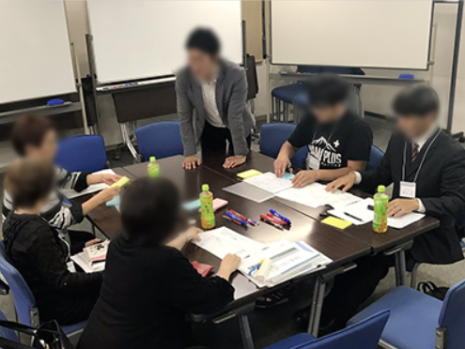
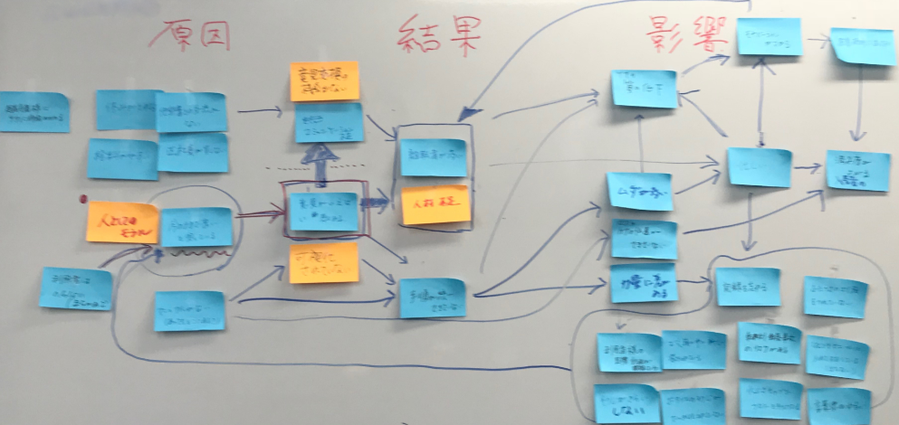
    因果関係図の作り方
課題の見える化ツール「因果関係図」の作り方
STEP1
ワークショップの風景
事前に全ての参加者に「気付きシート」を配り、現場の課題を「気付きシート」に書き出します。
STEP２
参加者から集めた「気付きシート」に書かれた課題を要素に分け、
付箋に転記します。「コミュニケーション不足」や「人手不足」などのキーワードだけでも構いません。
また、付箋（課題）はいつでも新たに増やしても構いません。
より多くの付箋を作りましょう。
STEP3
作成した付箋の内容から大まかにグループ分けします。グループ名は自由に付けます。
例えば、「記録業務」「ケアでない間接的な業務」「人材育成」「コミュニケーション」など。
グルーピングすると、職員の課題意識がどの領域に集まっているかを把握しやすくなります。
STEP4
因果関係図の例
付箋（課題）を「原因」「結果」「悪影響」に分けてホワイトボードに並べ、「原因」→「結果」→「悪影響」の順に矢印で繋いでいきます。まずは重複が多かった課題、また、より広い領域に関係する課題から議論を始めると取り掛かりやすいでしょう。「悪影響」「結果」と考えられる付箋について、それはなぜ起こるのか、原因は何か、何度もナゼナゼを繰り返しながら、付箋を並べ直しましょう。ここでも必要に応じ新しい付箋を作りましょう。多くの場合、課題の原因や結果、悪影響は複雑に絡み合っています。１枚の付箋から複数の矢印が出たり入ったりしても構いません。どんどん矢印でつないでいきましょう。
STEP5
短期集中型の取り組みに入る前に、課題の優先順位を付けます。優先順位を基にし、ひとつの課題への取り組みが終われば、次の課題へと順番に取り組みます。このようにして課題に対して継続的に取り組んでいくことで、解決策を違う課題にも展開できます。
分析のヒント
因果関係図がある程度形になったら、プロジェクトメンバーで考察してみましょう。
まず、より多くの矢印の基点や終点になっている付箋に注目します。多くの矢印の基点や終点になっている付箋は、それだけ多くの結果や悪影響を中継しているため、課題解決に向けた効果的な打ち手のヒントが得られる可能性が高いです。
また、「原因」→「結果」→「悪影響」と整理していく中で、「悪影響」が別の「結果」の「原因」になっているなど、悪循環の構造が多く見られます。悪循環構造に対しては、どの矢印を断ち切ることが効果的か検討し、打ち手を考えると良いでしょう。
試行的ガイドライン草案より抜粋（一部修正）
© 2019 NTT DATA INSTITUTE OF MANAGEMENT CONSULTING, Inc.

